Slide 1

Happy baby
旅行相册

Slide 2

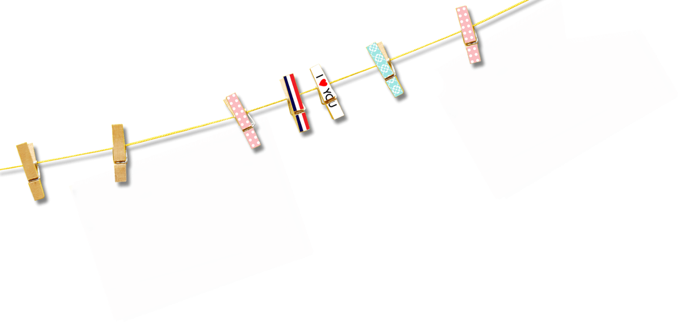

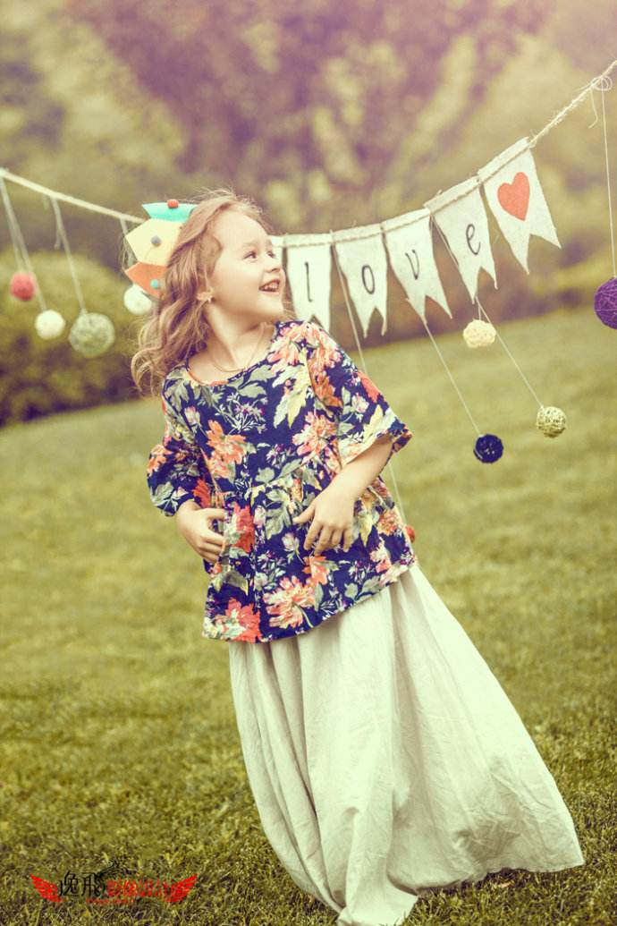
当你用生命的奇迹成就了父母的幸福，当你从懵懂无知到理解了喜怒哀乐，宝贝，我们祝福你。

Slide 3



过去的每一天，你哭，你笑，你玩，你闹，用你的方式感动着身边的每一个人，证明着你的存在。

Slide 4

Happy baby
将来也请不要吝啬你璀璨的笑容让填充你未来的每一天吧.宝贝现在的你是一个美丽童话的开始以后的故事也许包容百味但一定美不胜收。

Slide 5

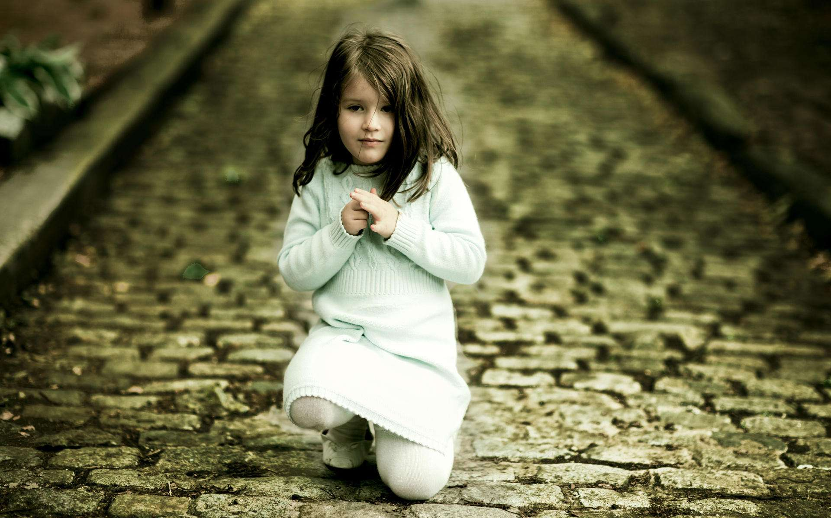

当你用生命的奇迹成就了父母的幸福，当你从懵懂无知到理解了喜怒哀乐，宝贝，我们祝福你。

Slide 6


当你用生命的奇迹成就了父母的幸福，当你从懵懂无知到理解了喜怒哀乐，宝贝，我们祝福你。

Slide 7
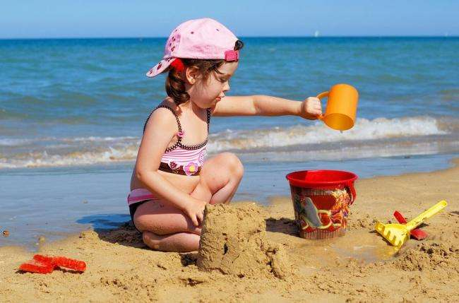

Happy
baby
当你从懵懂无知到理解了喜怒哀乐，宝贝，我们祝福你。

Slide 8
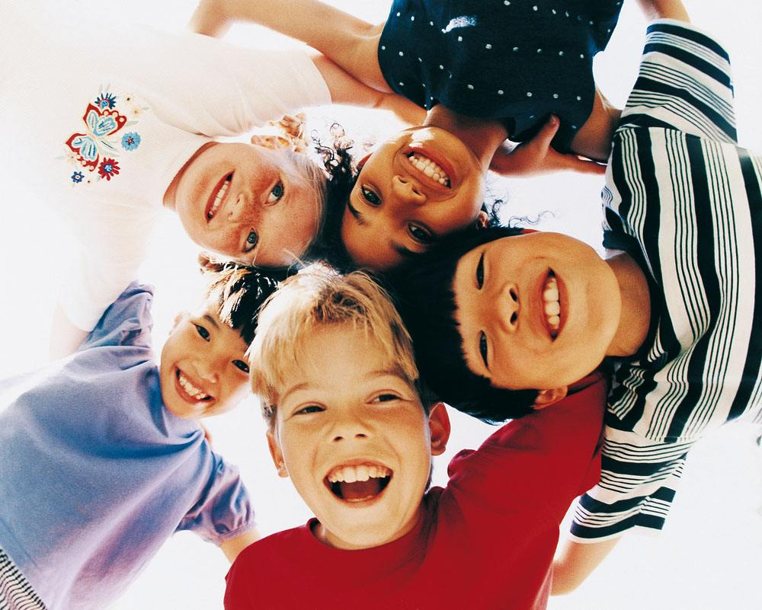

Slide 9
Happy baby
当你从懵懂无知到理解了喜怒哀乐，宝贝，我们祝福你。

Slide 10
Happy baby
愿你像那小小的溪流，将那高高的山峰作为生命的起点，一路跳跃，一路奔腾，勇敢地、勇敢地奔向生活的大海 ……

Slide 11

Happy baby
愿你是风，鼓起白色的帆；愿你是船，劈开蓝色的波澜。生活正在你的前方微笑，勇敢地走上前去，将彩色的人生拥抱。

Slide 12
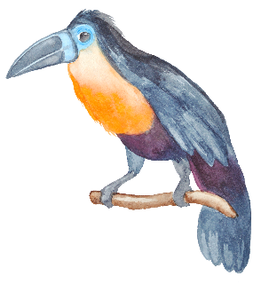
Happy baby
当你用生命的奇迹成就了父母的幸福，当你从懵懂无知到理解了喜怒哀乐，宝贝，我们祝福你。

Slide 13
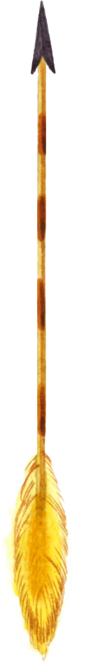
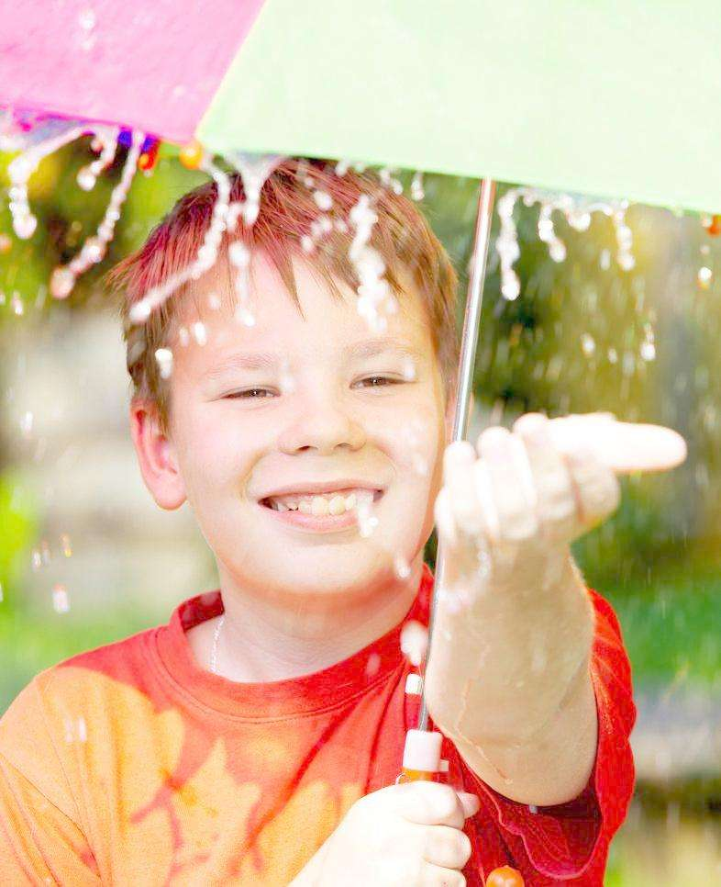

Happy baby
生活是一本精深的书，别人的注释代替不了自己的理解，愿你有所发现，有所创造。

Slide 14


Slide 15


当你用生命的奇迹成就了父母的幸福，当你从懵懂无知到理解了喜怒哀乐，宝贝，我们祝福你。

Slide 16




Happy baby
当你用生命的奇迹成就了父母的幸福，当你从懵懂无知到理解了喜怒哀乐，宝贝，我们祝福你。

Slide 17
Happy baby
当你用生命的奇迹成就了父母的幸福，当你从懵懂无知到理解了喜怒哀乐，宝贝，我们祝福你。

Slide 18
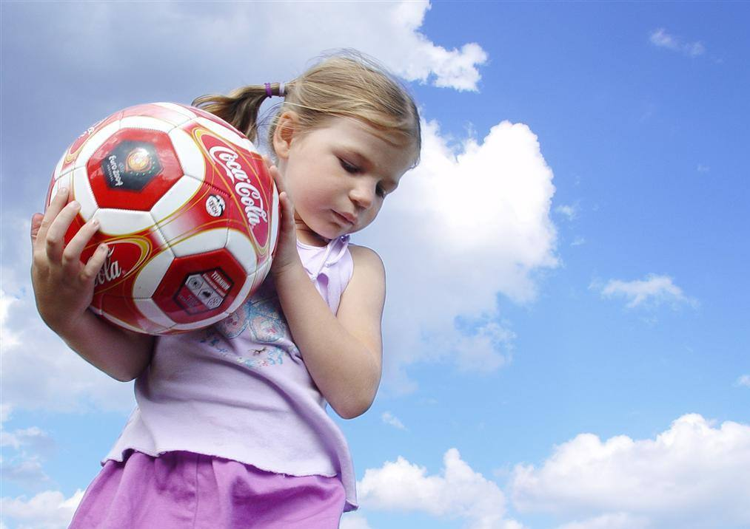
Happy
baby
当你用生命的奇迹成就了父母的幸福，当你从懵懂无知到理解了喜怒哀乐，宝贝，我们祝福你。

Slide 19


Happy baby
当你用生命的奇迹成就了父母的幸福，当你从懵懂无知到理解了喜怒哀乐，宝贝，我们祝福你。

Slide 20
Happy baby

